Slide 1

Rädda antibiotikan med kunskap och handling
PPT 2 – HÖGSTADIET
Ett utbildningsmaterial från projektet
Undervisning för och lärande av handlingskompetens
i utbildning om antibiotikaresistens
Presentationer, lärarhandledningar och elevuppgifter kan laddas ner från
Nationellt resurscentrum för biologiundervisnings webbplats: www.bioresurs.uu.se.

Slide 2
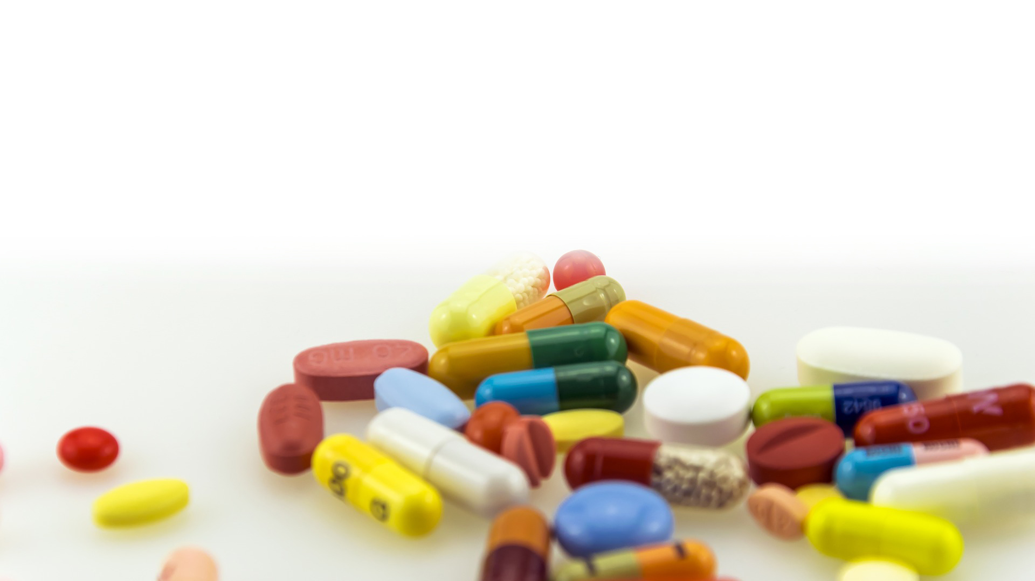
Antibiotika, bakterier och smittspridning
Under denna lektion får du lära dig mer om medicinen antibiotika:
antibiotikaanvändningens möjligheter och begränsningar
hur spridning av bakterier sker samt
hur du kan förhindra att bli smittad.
pixabay.com
Notes:
Bildkälla: https://pixabay.com/sv/photos/medicin-medicinsk-recept-p-piller-1901819/

Slide 3
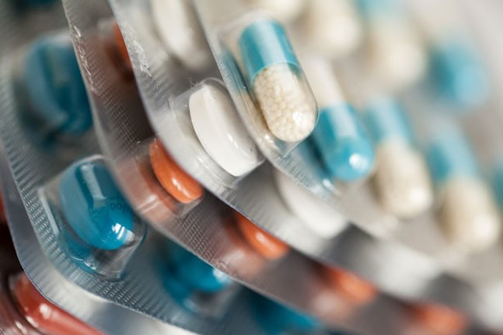
Medicinen antibiotika
– Vad är det och hur fungerar den?
pixaby.com
Notes:
Bild: https://pixabay.com/sv/photos/missbruk-antibiotikum-kapsel-v%c3%a5rd-71575/

Slide 4
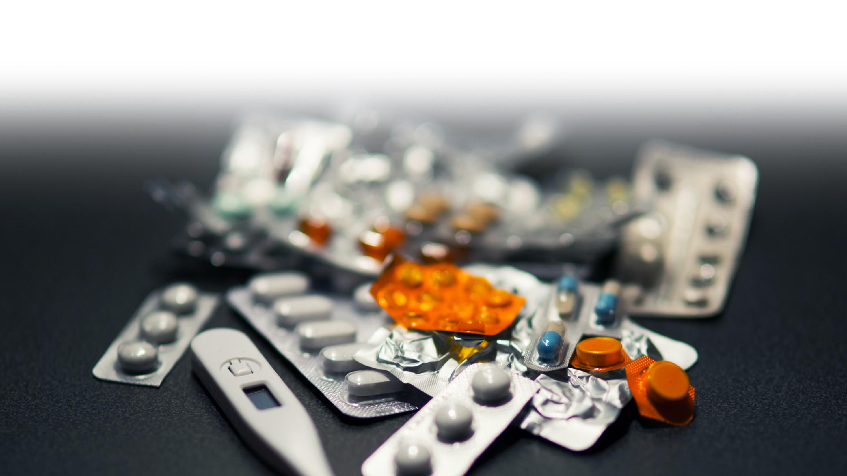
Ju mer antibiotika vi använder
– desto större risk att bakterier blir resistenta.
pexels.com
Notes:
https://www.pexels.com/photo/medicines-thermometer-5795/ (Bildkälla: kaboompics.com via Pexels)

Slide 5

Etik och moral
När ska antibiotika användas? Vem bestämmer det?
  Aktörer
  Vilka kan påverka? (EU, media, politiker, läkare, veterinärer, lantbrukare o.s.v.)
Individen
Spelar mina val som konsument någon roll?
Vem kan påverka hur mycket antibiotika som används?

Slide 6
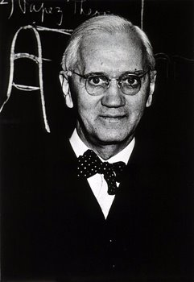
Alexander Fleming
(1881 – 1955)
Forskade om bakterier
Odlade i petriskålar
1928 – upptäckte av en slump en svamp som dödar bakterier: Penicillium
1941 – penicillin började användas på människor
1945 – Alexander Fleming fick Nobelpriset i medicin
commons.wikimedia.org
Notes:
Bild hämtad från wikipedia

Slide 7
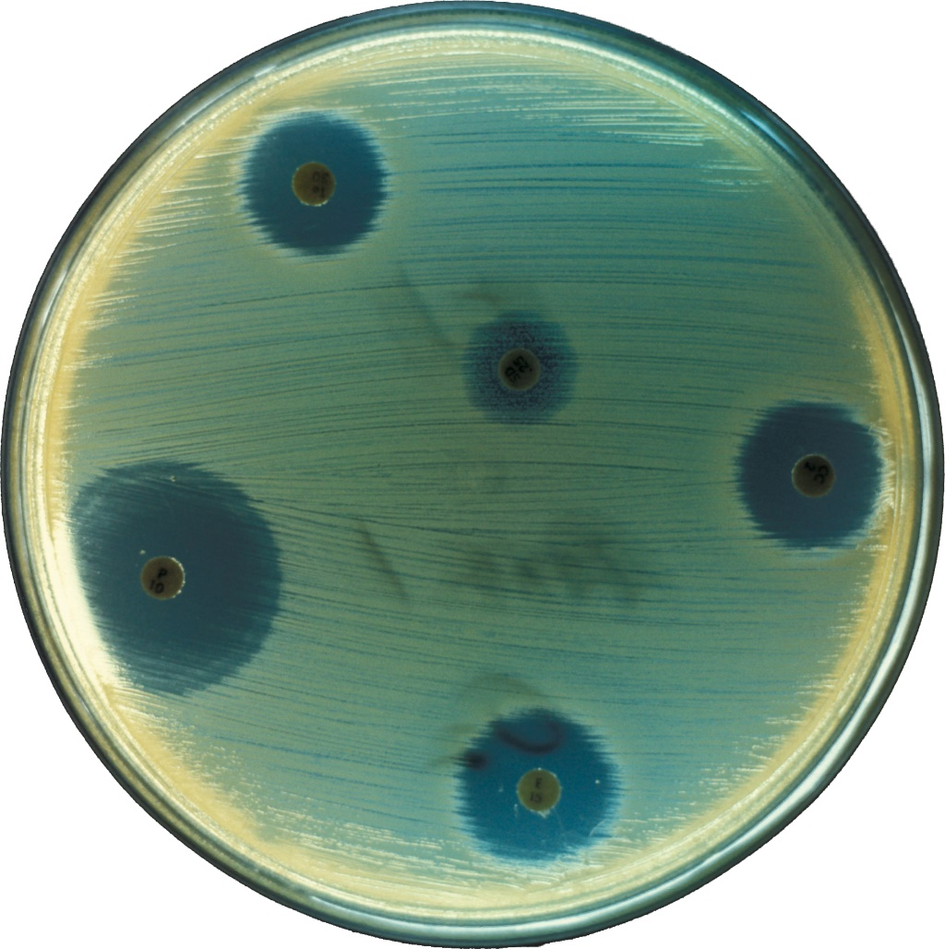
Petriskål med växt av bakterier
Det gulvita är en matta av bakterier
Små lappar med
penicillin
På det klara området växer inga bakterier. Bakterier dör nära penicillin
commons.wikimedia.org

Slide 8
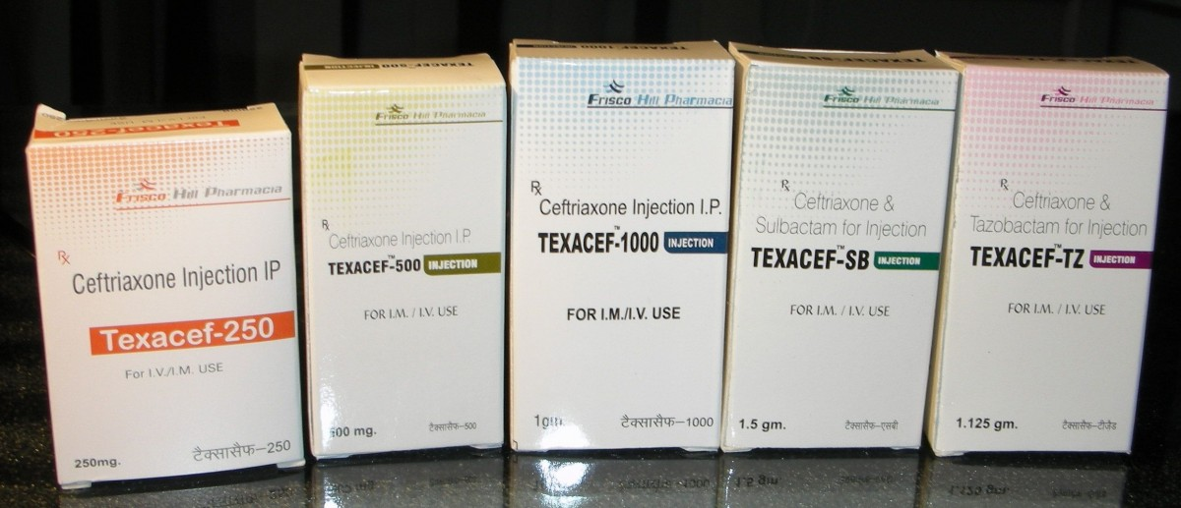
Antibiotika – ett samlingsnamn för olika kemiska preparat som dödar eller skadar bakterier.​ Exempel: penicillin, Kåvepenin, tetracykliner​
pxhere.com
​Olika antibiotika dödar olika typer av bakterier. Ofta görs en odling för att visa vilken bakterie patienten har.
Antibiotika kan även påverka de goda bakterier vi har i mag-tarmkanalen.

Slide 9
Diskutera i par:
Hur förändrades livsvillkoren för människan sedan antibiotikan upptäcktes?
Hur? På vilket sätt? Vad ledde det till?
(Tänk i flera led)

Slide 10
Hur fungerar antibiotika?
Läs var sin text och berätta din historia för de andra två i gruppen.
Diskutera och fundera kring när antibiotika gjort nytta:
Text 1: "Det var bara ett litet bett, men det höll på att gå riktigt illa för tiken Nikki"
– Litet infekterat sår som spreds till skelettet.
Text 2: "På sjukhus måste antibiotika fungera när det gäller"
– Cancer och samtidigt antibiotikabehandling mot bakterieinfektioner.
Text 3: "På en timme blev skavsåret en allvarlig handinfektion för Peter"
– Litet skavsår blev till uppsvullen hand.
Om ni hinner: Vad skulle ha hänt om antibiotikan inte hade fungerat?
Skyddaantibiotikan.se/arkiv

Slide 11

Hur fungerar antibiotika?
En del antibiotika är direkt bakteriedödande, medan andra bara skadar bakterien. Antibiotika skadar bara bakterieceller inte mänskliga celler.
skyddaantibiotikan.se
Antibiotika kan till exempel:
göra så att bakterien inte kan bygga upp sin cellvägg
förhindra bakteriens produktion av proteiner som den behöver
förhindra reproduktion av bakteriens egen arvsmassa
Notes:
Beskuren bild från Skydda antibiotikan (godkänd från Jordbruksverket via mail 20-09-23).

Slide 12
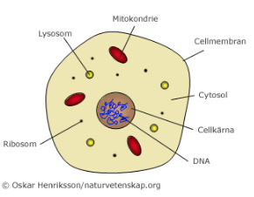
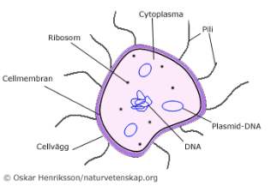
Det är skillnaderna mellan de olika cellernas uppbyggnad som gör att antibiotika är verksamt på bakterieceller men inte på djurceller. Djurceller saknar cellvägg.
Bakteriecell Djurcell

Slide 13
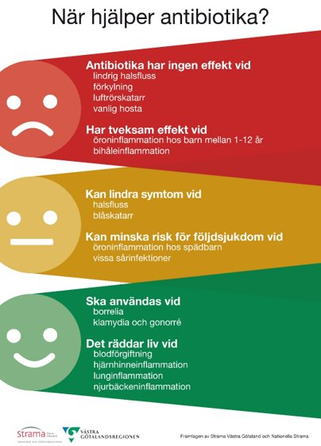
Antibiotika har ingen effekt vid:
Förkylning
Vanlig hosta
Lindrig halsfluss
Har tveksam effekt vid:
Öroninflammation hos barn
Bihåleinflammation
Kan lindra symptom vid:
Halsfluss
Blåskatarr
Kan minska risk för sjukdomar vid:
Öroninflammation hos spädbarn
Vissa sårinfektioner
Räddar liv vid:
Blodförgiftning
Hjärnhinneinflammation
Lunginflammation
Njurbäckeninflammation
Antibiotika kan användas vid:
Borrelia
Klamydia och gonorré

Slide 14

Vi måste vara rädda om de antibiotikaläkemedel vi har
Använd inte antibiotika i onödan. Förkylningar är virussjukdomar och antibiotika hjälper inte då
Använd hela kuren om du fått antibiotika för en sjukdom
Använd inte gammal, överbliven antibiotika
Lämna överbliven antibiotika till apoteket
Skydda dig själv och andra från smitta genom att stoppa smittvägarna
commons.wikimedia.org
Notes:
Bildkälla: https://commons.wikimedia.org/wiki/File:Sweden_road_sign_B2.svg

Slide 15
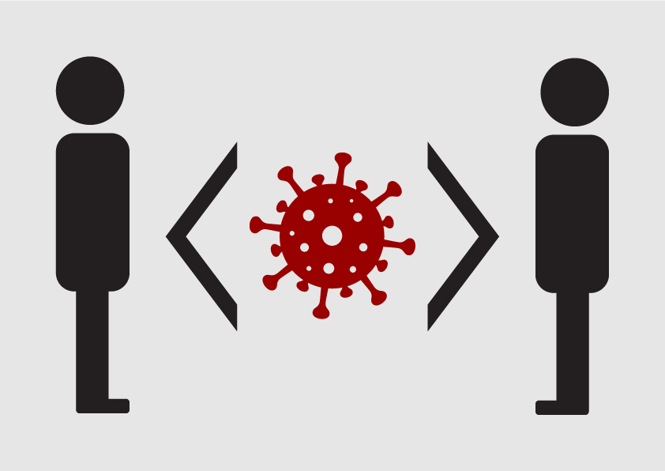
Hur förhindrar vi smittspridning? Genom att stoppa smittvägarna.
Kontakt – tvätta händerna
Dropp – nys i armvecket
Luft – stanna hemma om du är sjuk
Blod – var försiktig, använd kondom vid sex
Tarm – tvätta händer efter toalettbesök
Livsmedel – laga maten väl, håll god hygien
Djur och insekter – myggnät, vaccin, inte klappa främmande djur
GOD HYGIEN OCH FÖLJ VACCINATIONSPROGRAM
pixaby.com

Slide 16
Exit ticket
Vad kan du göra för att undvika smittspridning?
Vilken nytta har vi av antibiotika? Skriv minst tre saker.
Vem kan påverka hur mycket antibiotika som används?

